Slide 1
Краса и гордость моей родины
Мазаева Дарья 7 А класс
Школа №1251
г. Москва

Slide 2
Золотое кольцо россии

Slide 3
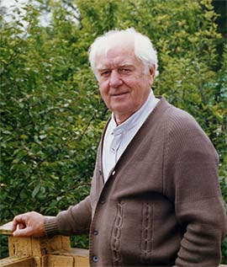
Бычков Юрий Александрович
Родился 1 сентября 1931 (г. Лопасня, Московская область)— искусствовед, член Союза художников, директор Государственного литературно-мемориального музея-заповедника А. П. Чехова «Мелихово».

Slide 4
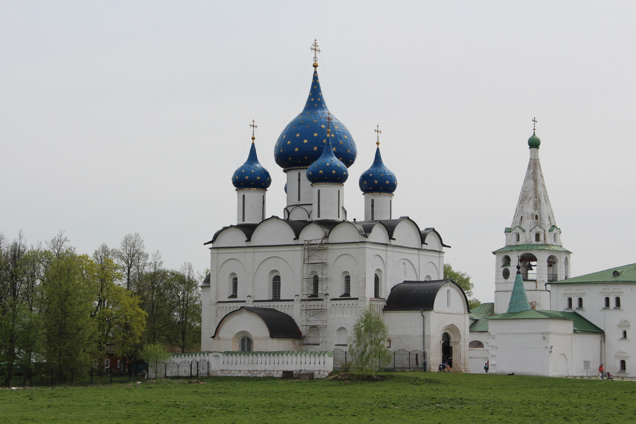
Суздаль. Суздальский кремль.

Slide 5
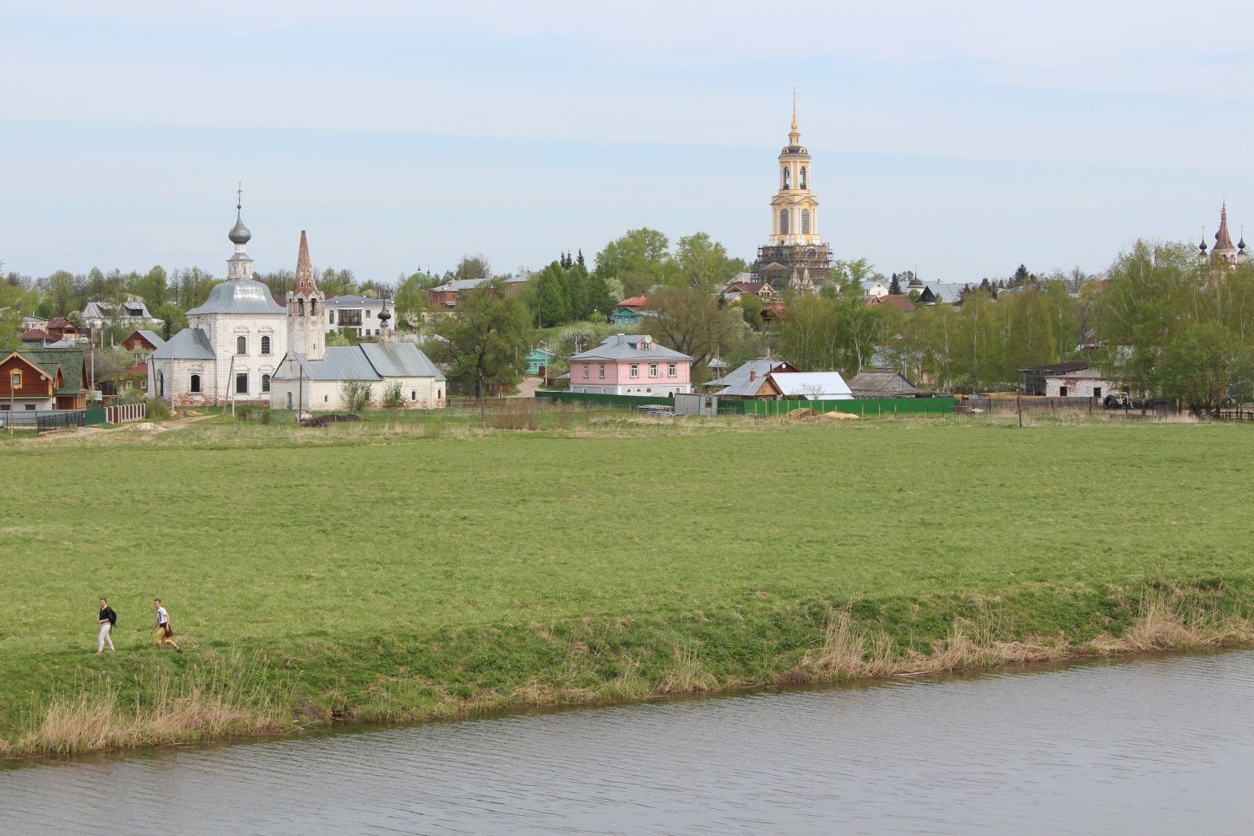
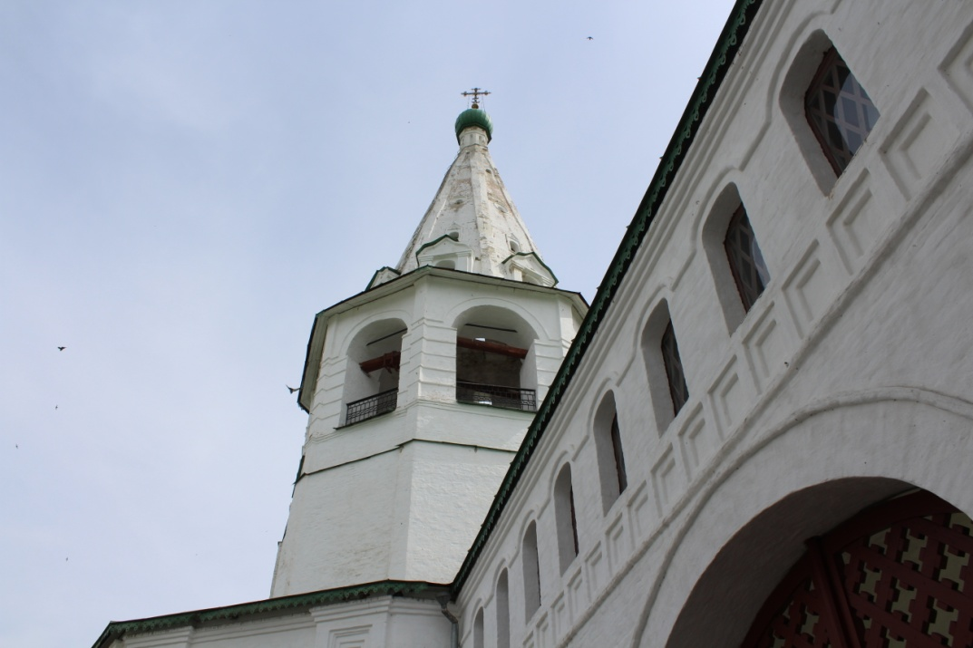
Суздальский кремль

Slide 6
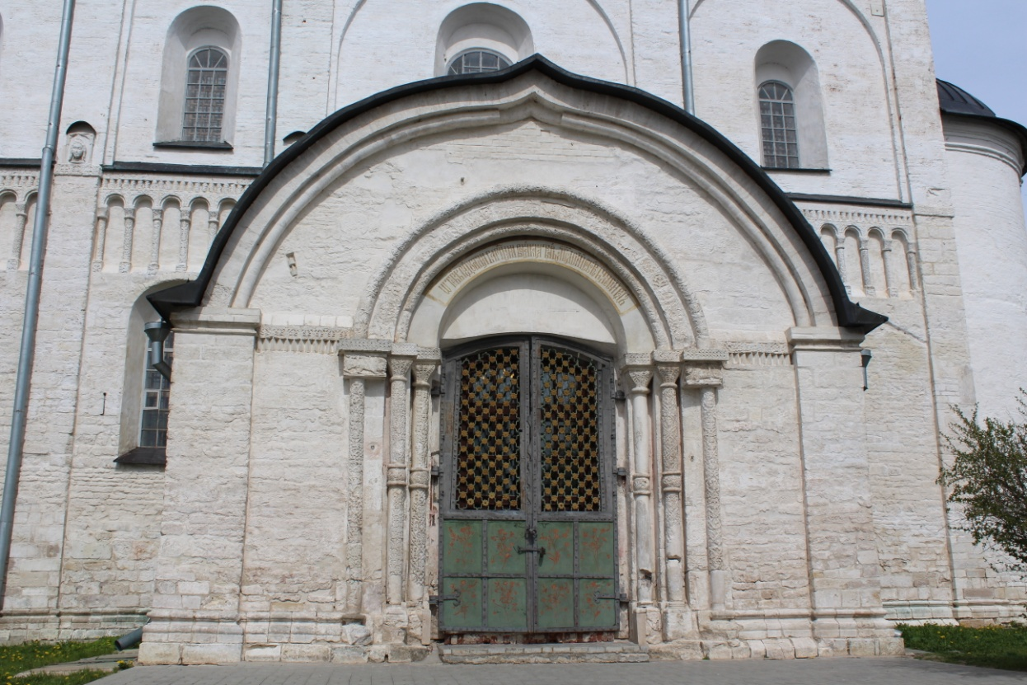
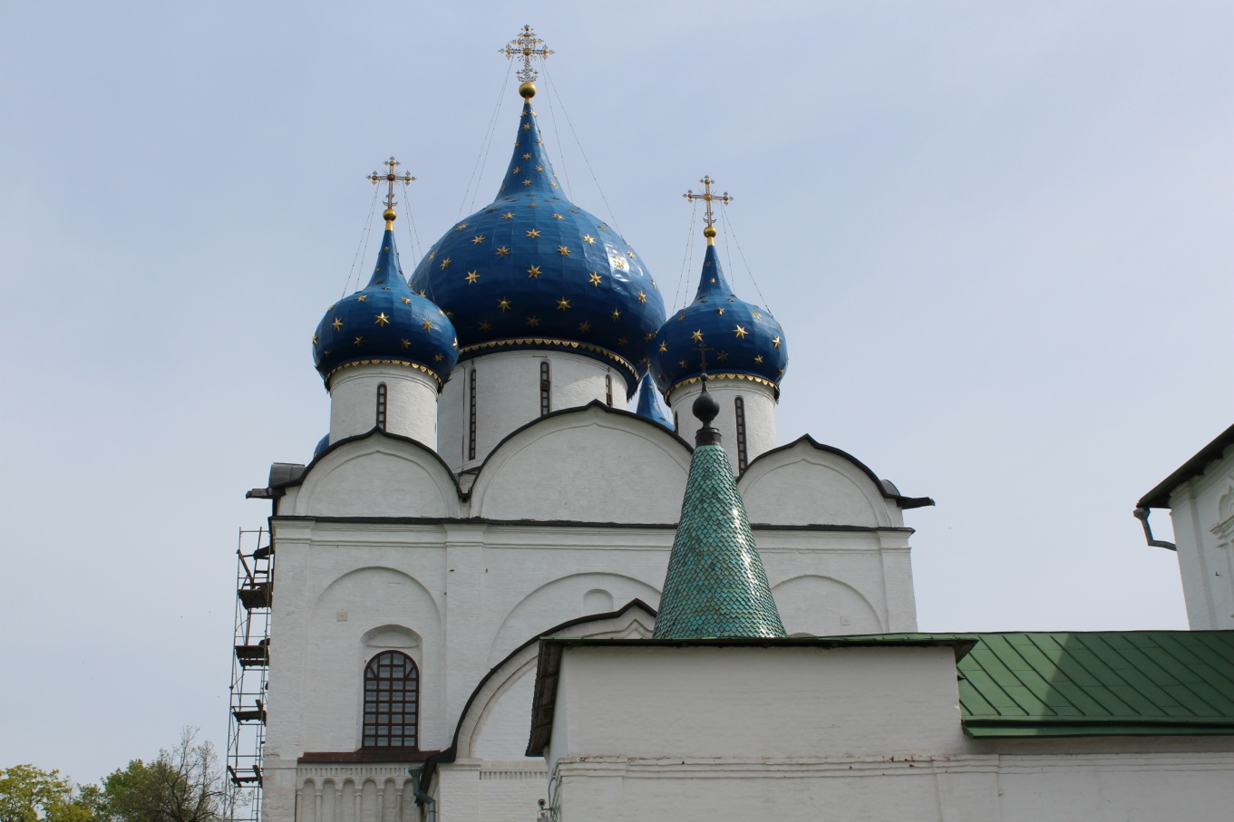
Суздальский кремль
Рождественский
собор

Slide 7
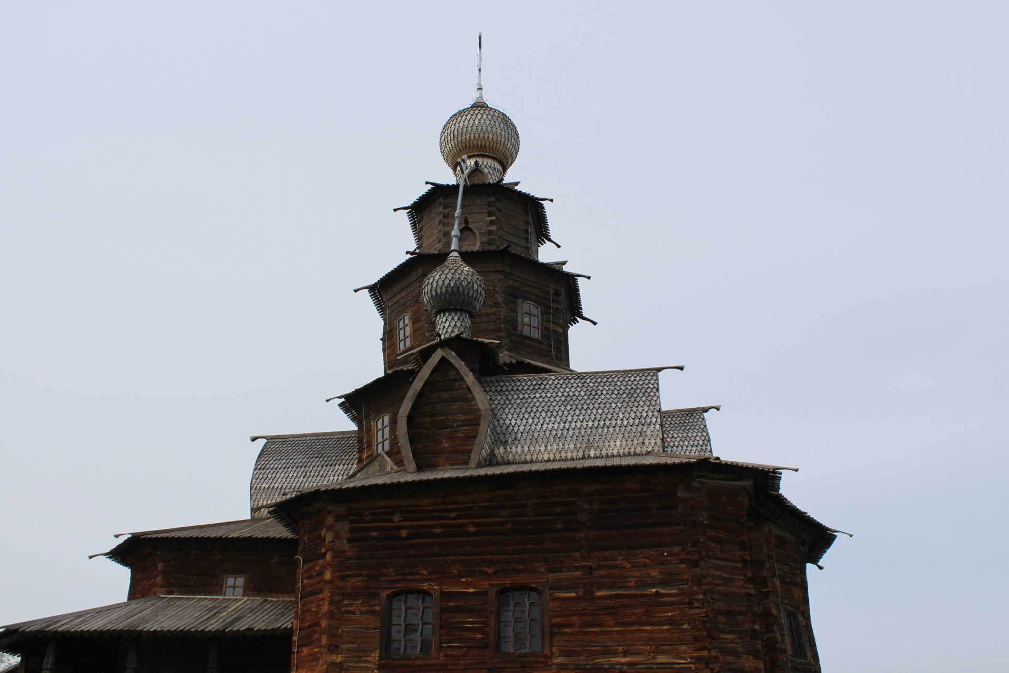
Суздаль. Музей деревянного зодчества.

Slide 8
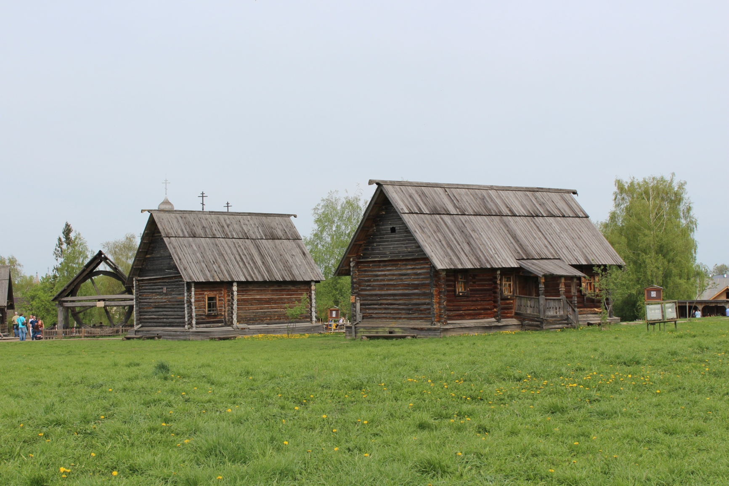
Суздаль. Музей деревянного зодчества.

Slide 9
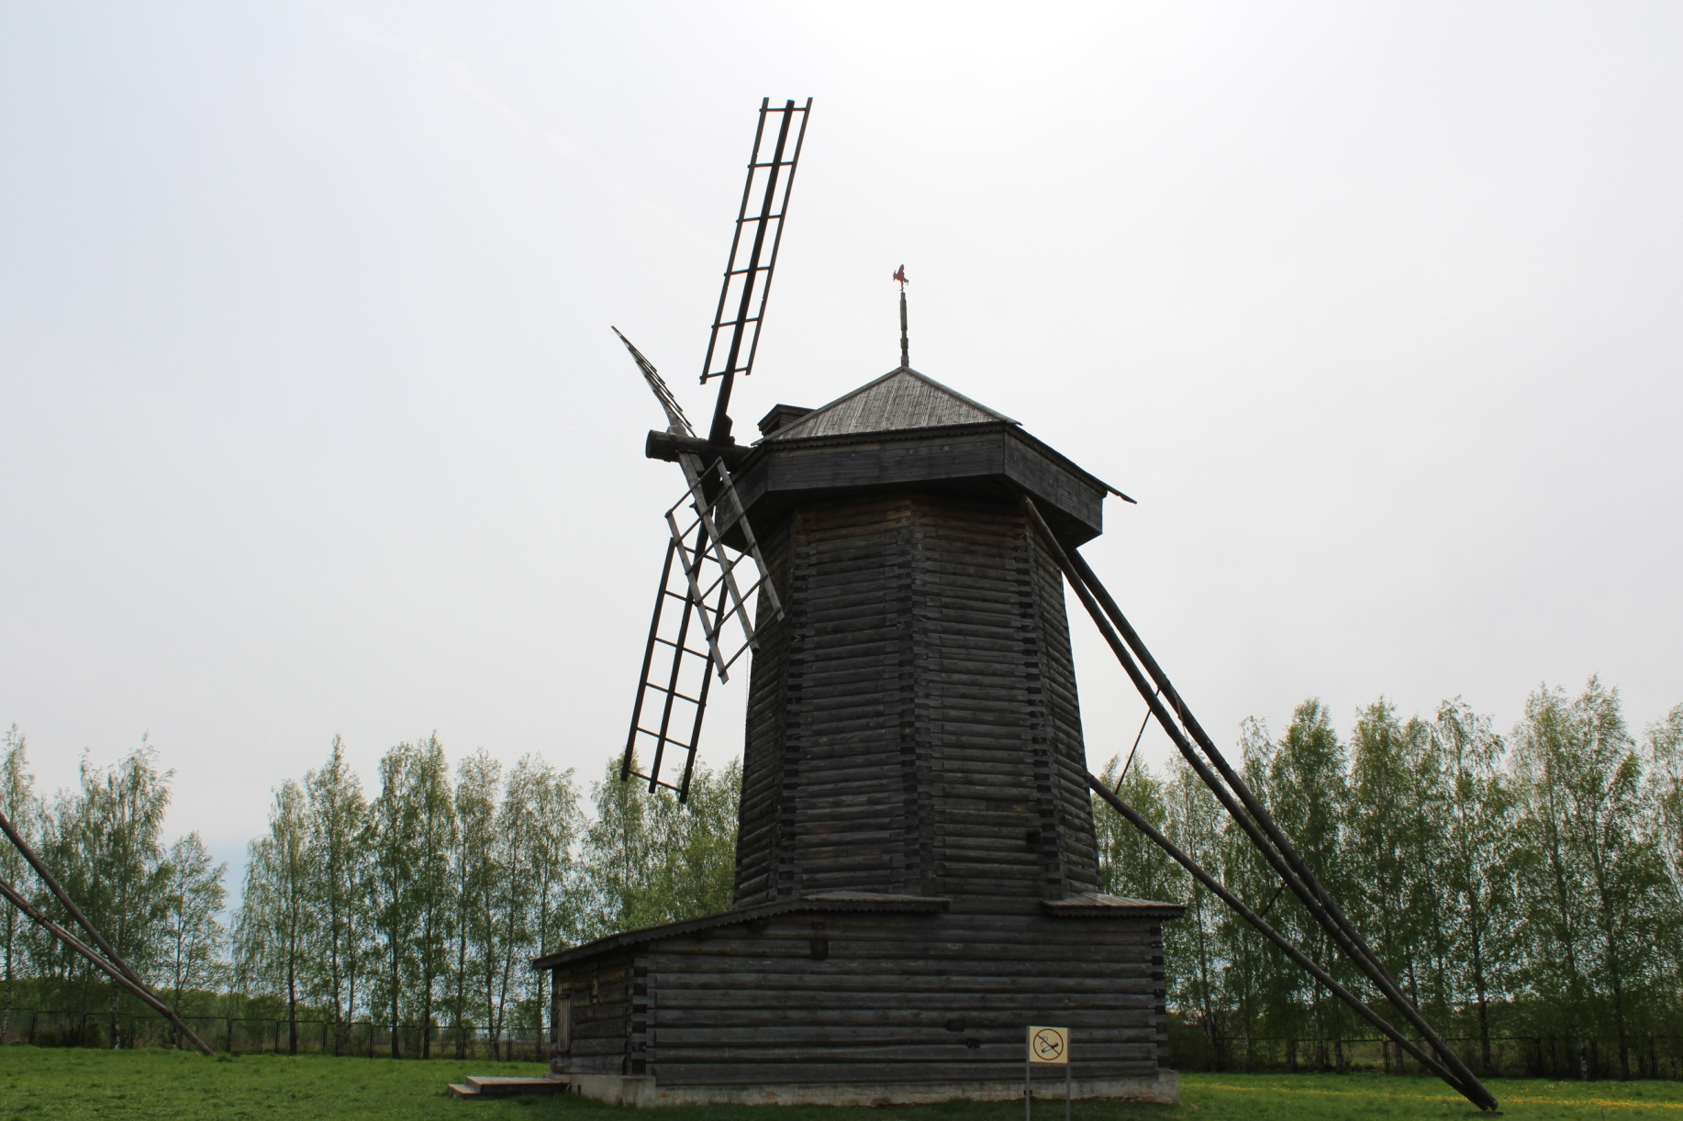
Суздаль. Музей деревянного зодчества.

Slide 10
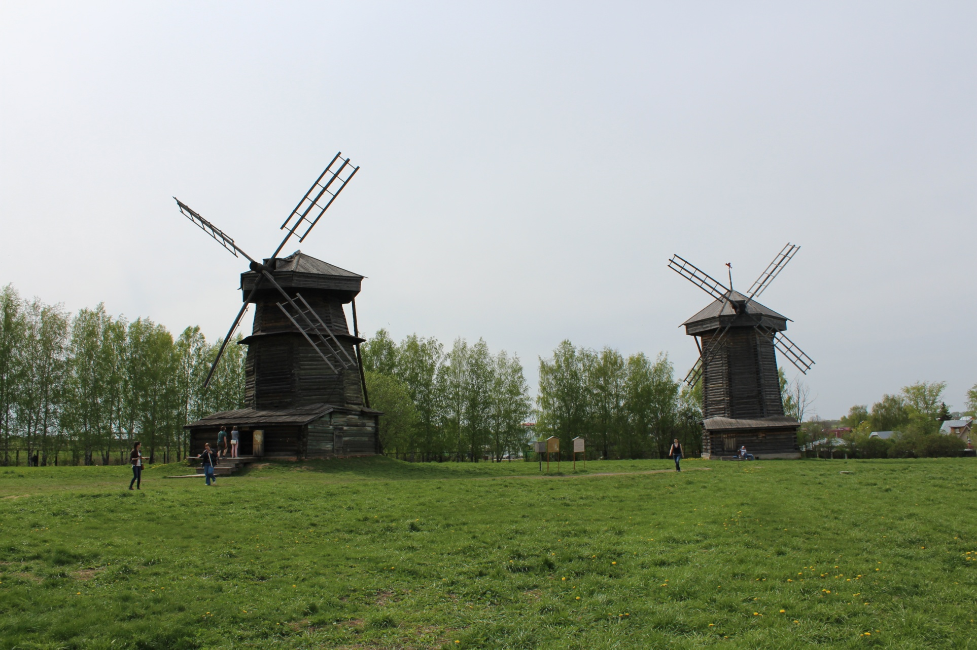
Суздаль. Музей деревянного зодчества.

Slide 11
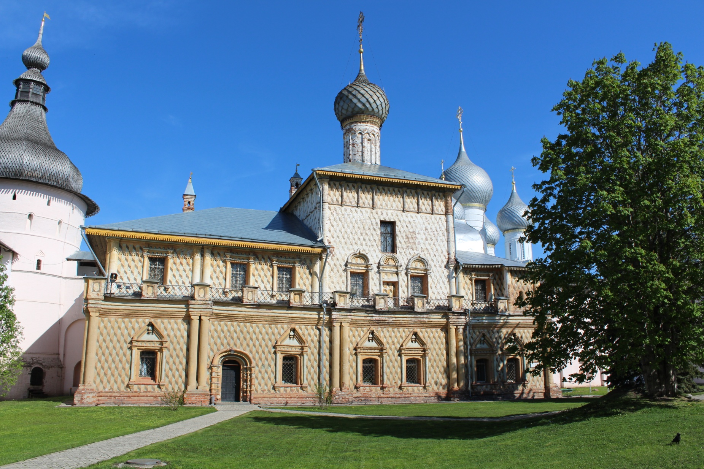
Ростов великий. Ростовский кремль.

Slide 12
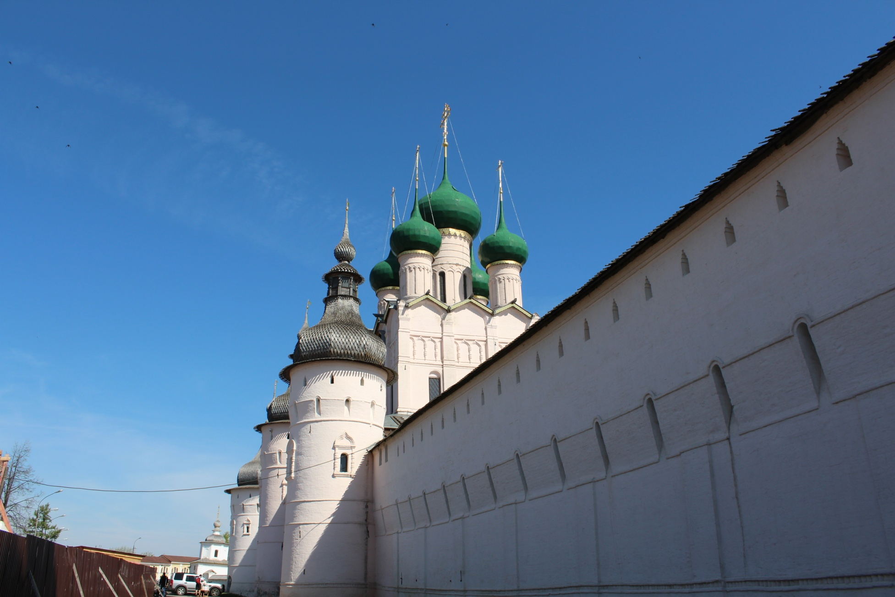
Ростов великий. Ростовский кремль.

Slide 13
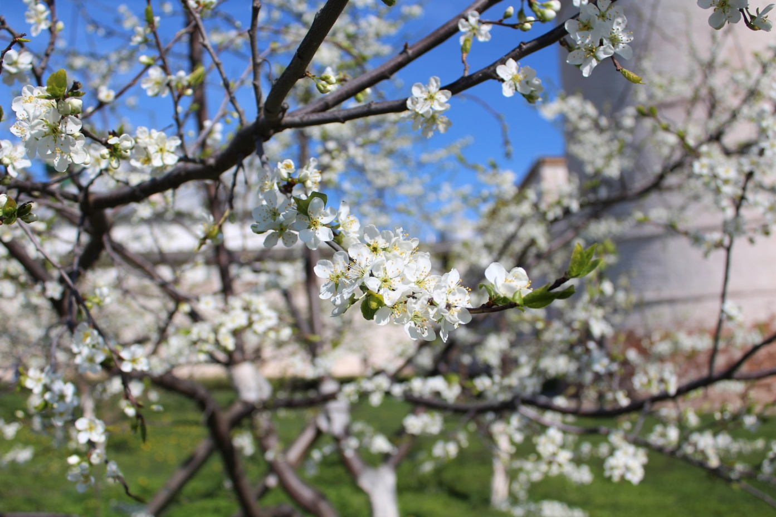
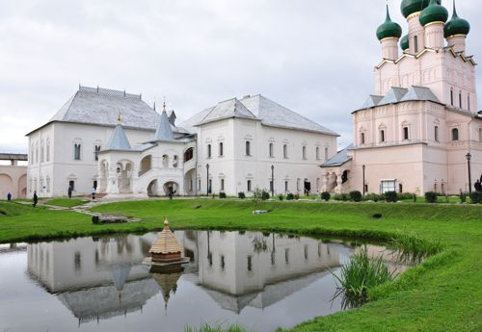
Ростовский кремль.

Slide 14
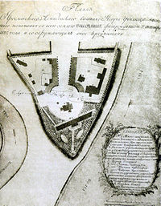
ярославль. ярославский кремль.

Slide 15
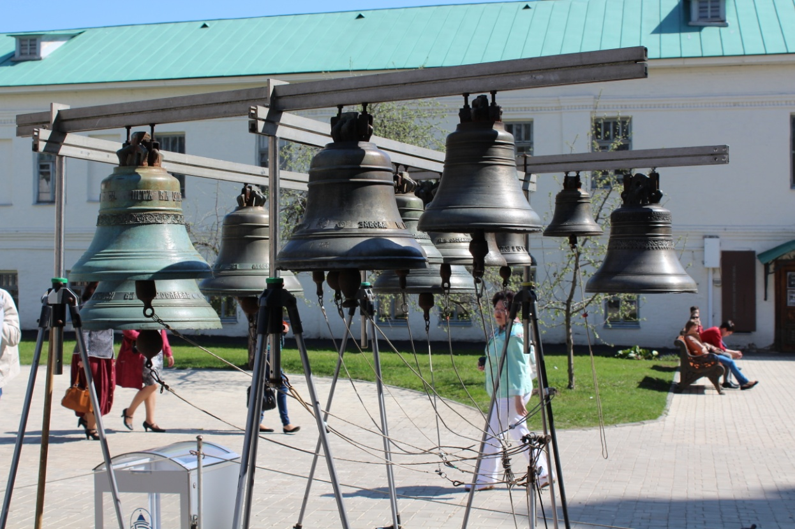
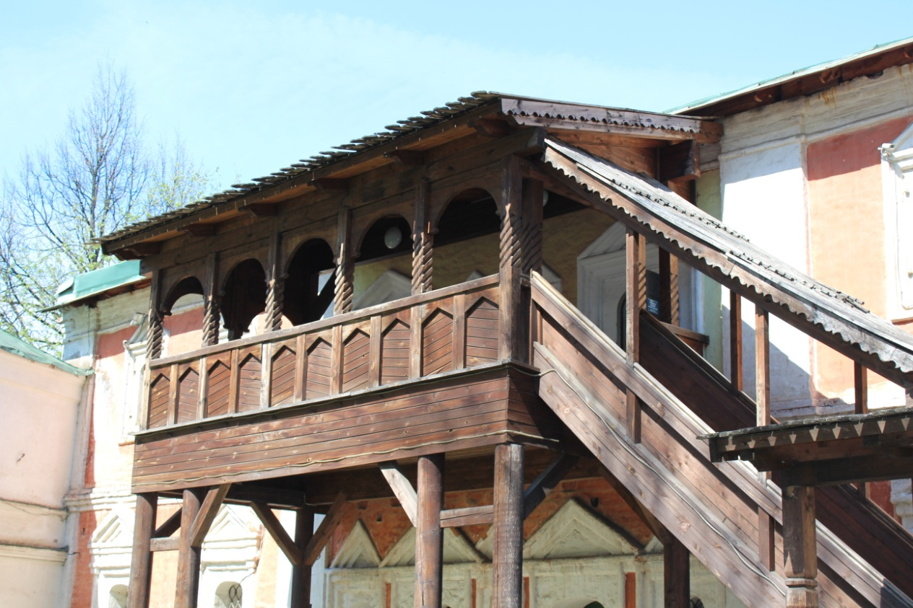
ярославский кремль.

Slide 16
благодарю за внимание.
Фотографии достопримечательностей, использованные в презентации, сделаны автором. Фотоаппарат Canon EOS 650 D, объектив EF-S 18-55 мм.

